Slide 1
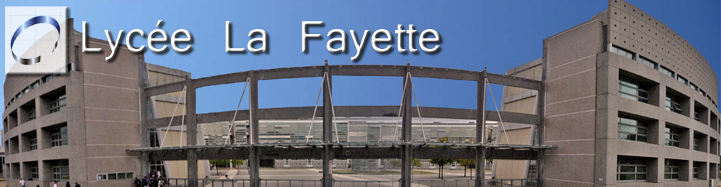

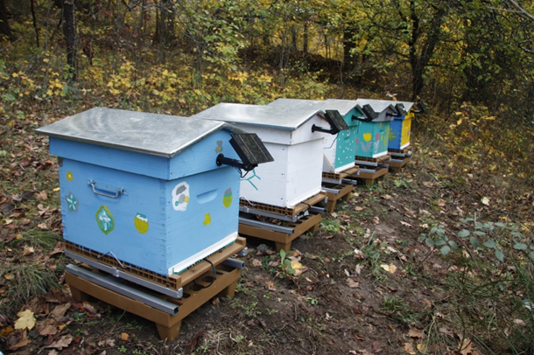
BTS CIEL Nichoir autonome connecté
Proposition de projet 2025

Slide 2
Expression du besoin
La ruche connectée LoRaWan permettra à l’apiculteur de :
Suivre l’activité de ces ruches pour étudier le comportement des abeilles et surveiller leur santé.
Détecter les changements instantanés et progressifs dans le poids de la ruche au cours du temps (essaimage, production de miel, …).
Mesurer des variables environnementales dont l’humidité, la pression atmosphérique pour comprendre leur effet sur les abeilles.
Envoyer les données à un serveur à distance pour les analyser, visualiser et avertir l’apiculteur si quelque chose d’anormal se produit.

Slide 3
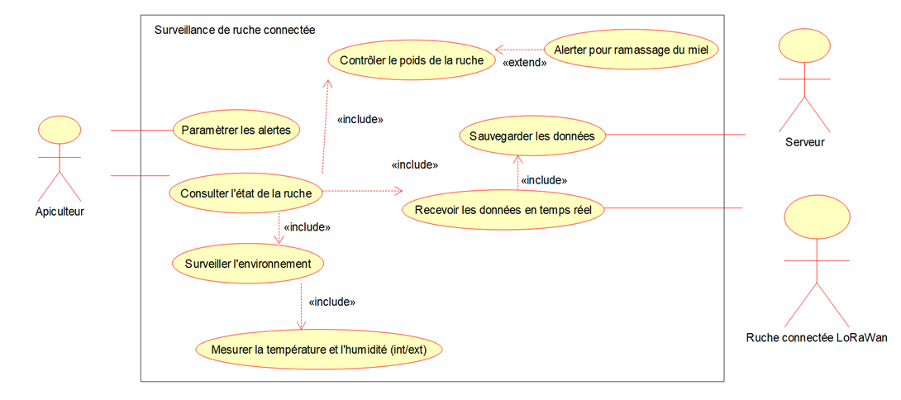
Diagramme des cas d’utilisation

Slide 4
Solutions envisagées
Une ruche autonome (PV + batterie)
Capteurs température/humidité (int./ext.)
2 caméras (int. IR + ext.)
Lora / Wifi
Matrice de capteur Ir
Une sauvegarde sur carte SD et sur serveur.
L’observation via une application sur Smartphone
L’observation sur un site Internet.

Slide 5





Répartition
Etudiant 1 : Acquisition et sauvegarde des données
Etudiant 3 : Paramétrage et affichage par IHM
Etudiant 4 : Affichage web

Slide 6
Nichoir autonome connecté
Les élèves disposent d'une fiche d'activités générique qui indique ce qu’on leur demande :
Analyse et spécification
Tâches de développement
Critères de recette
Un contrat de tâches avec critères de réussites est fourni.

